Slide 1
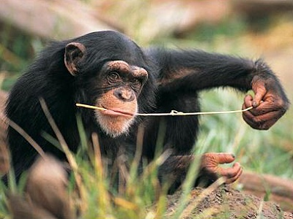
šimpanz ÚČENLIVÝ
AUTOR. Hoang Anh Vu

Slide 2
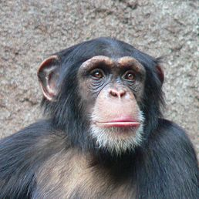
OBECNÉ INFORMACE
Říše: Živočichové
Třída: Savci
Podkmen: Obratlovci
Řad: Primáti
Rod: Šimpanz
Kmen: Strunatci
Čeleď: Hominidi
Dožívá se: skoro 50 let
Hmotnost: 32-70 Kg
Výška: 65-95 cm

Slide 3
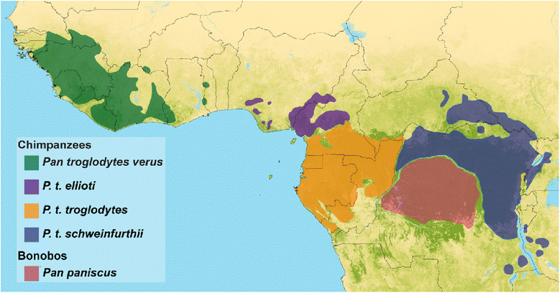
Šimpanz-Výskyt:

Slide 4
Potrava:
Jejich potrava se skládá hlavně z rostlin, různých plodů, listí čí pupenů, semen různého druhu. Mají rádi i terminy, mravence, živí hmyz a umí se spojit dokonce i při lovu gueréz, kočkodanů i mladých paviánů a nepodhrnou dokonce i malou antilopou.

Slide 5
Mláďata-rozmnožování:

Slide 6
Zajímavosti:

